Slide 1



新版電子公文系統教育訓練
主辦單位：總務處文書組
英福達科技股份有限公司

Slide 2

新版電子公文系統
登入方法

Slide 3
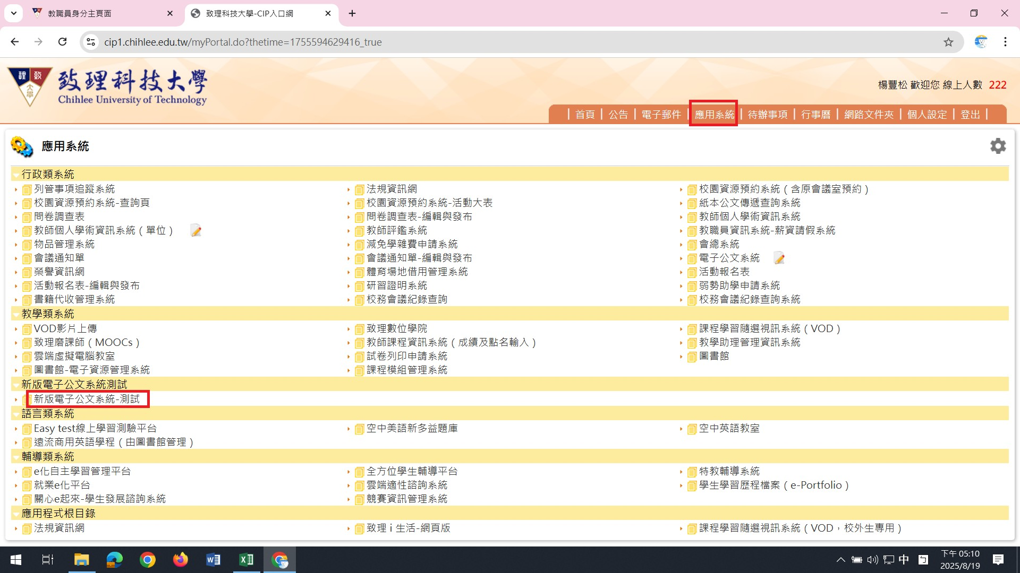
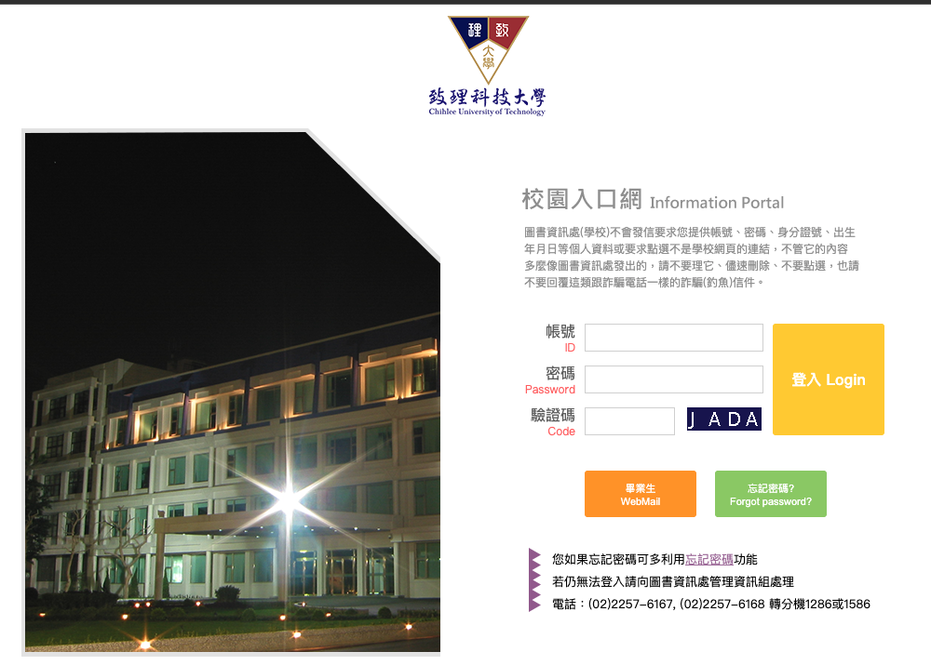
校內職員、主管及其他一般使用者，登入內網\應用系統\新版電子公文系統-正式機
輸入CIP帳號密碼

Slide 4

系統框架與共用功能介紹

Slide 5
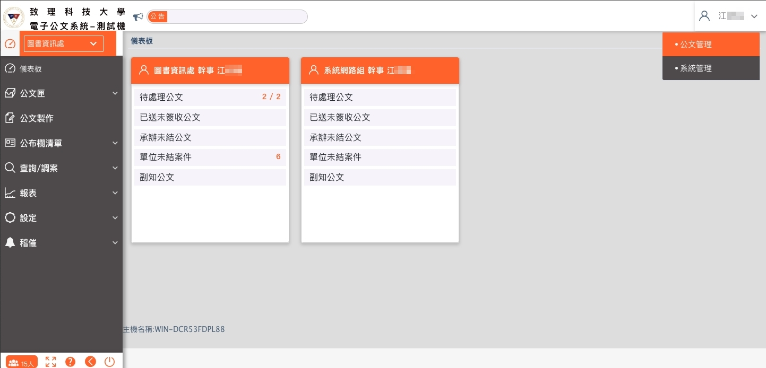
一、公文系統介面說明-系統框架(1/3)
工作桌（職位）切換
跑馬燈公告訊息
權限類別切換
儀表版與資料夾件數
角色功能區

Slide 6
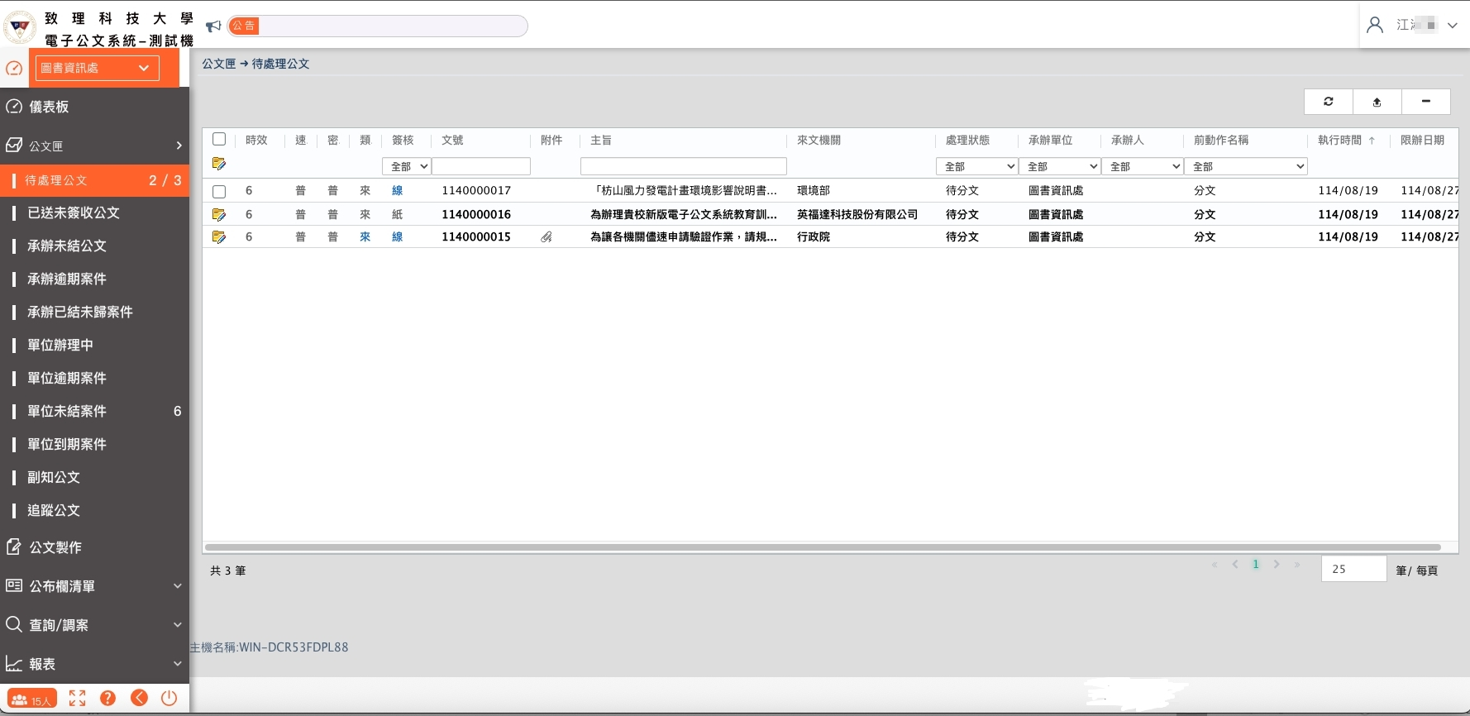
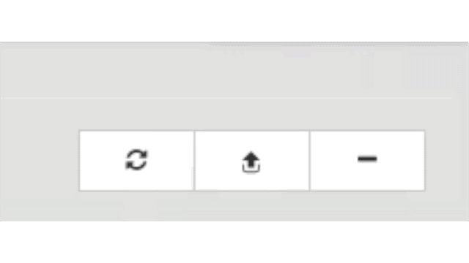
一、公文系統介面說明-系統框架(2/3)
表頭可篩選或排序
「有/無」 簽收過識別
公文夾與資料表
在線人數/全螢幕顯示/線上說明/縮放邊界/系統登出

Slide 7
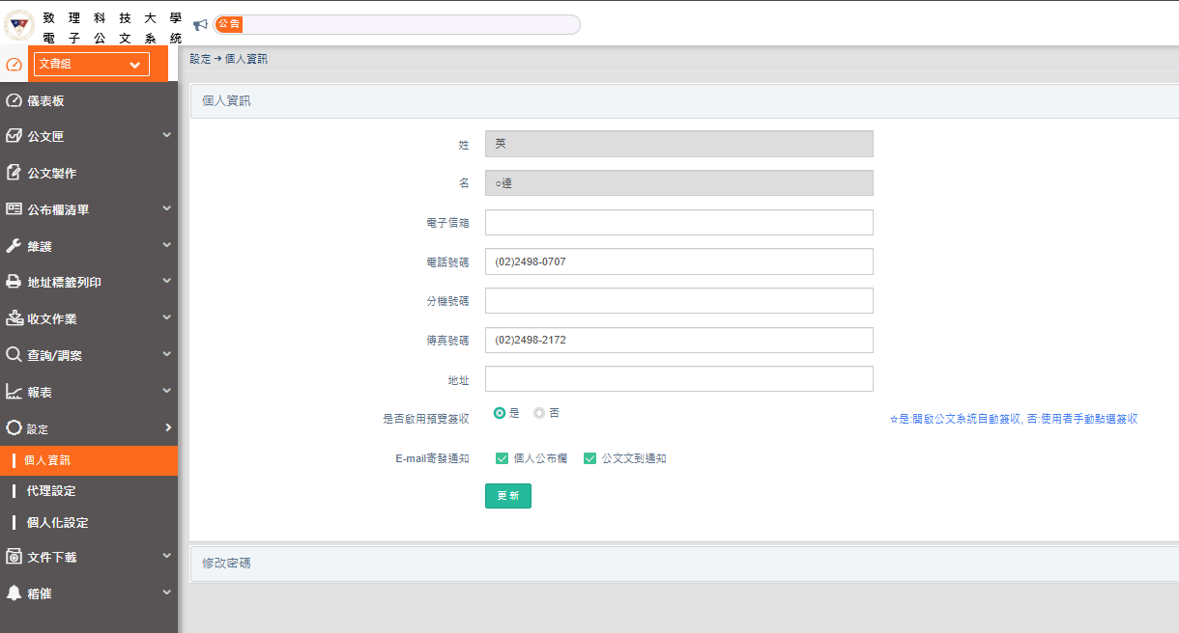
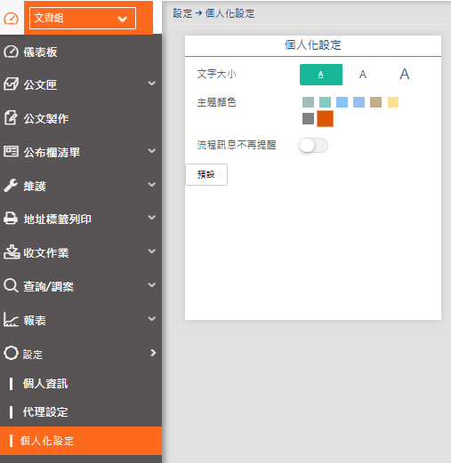
一、公文系統介面說明-系統框架(3/3)
可自行更換字體大小與主題顏色
個人資訊、代理設定、個人化設定
編輯個人資料設定

Slide 8
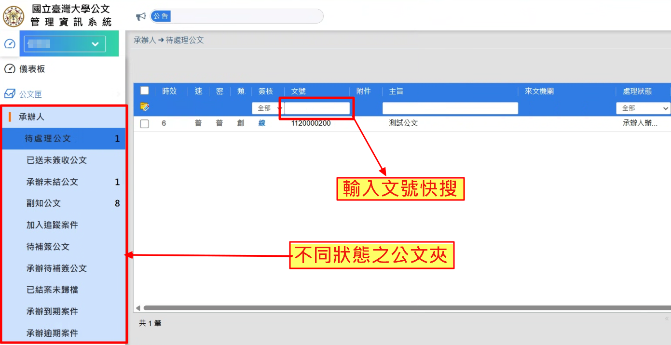

二、系統共用功能-公文夾

Slide 9
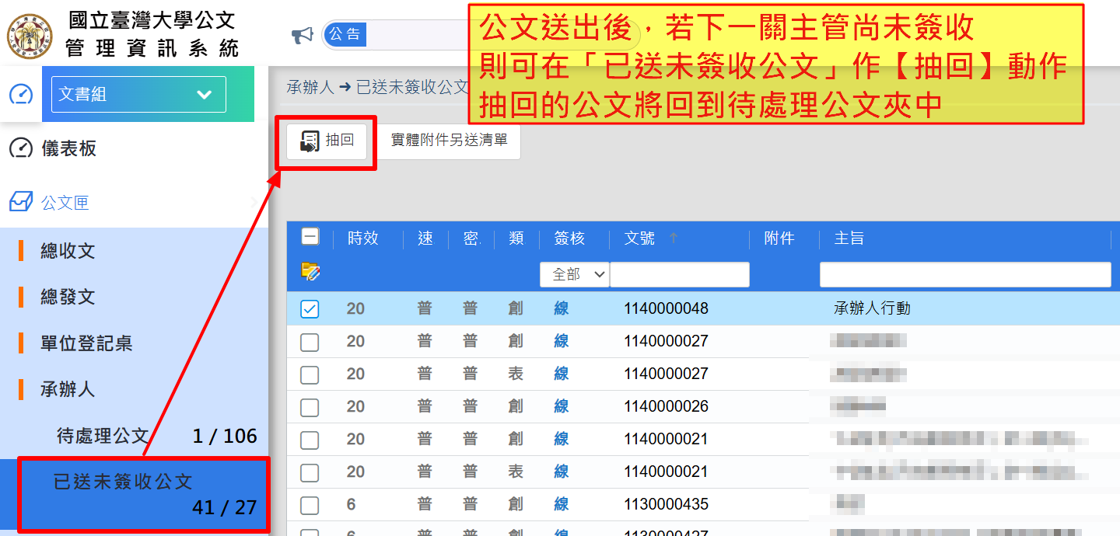
一、系統共用功能-已送未簽收

Slide 10
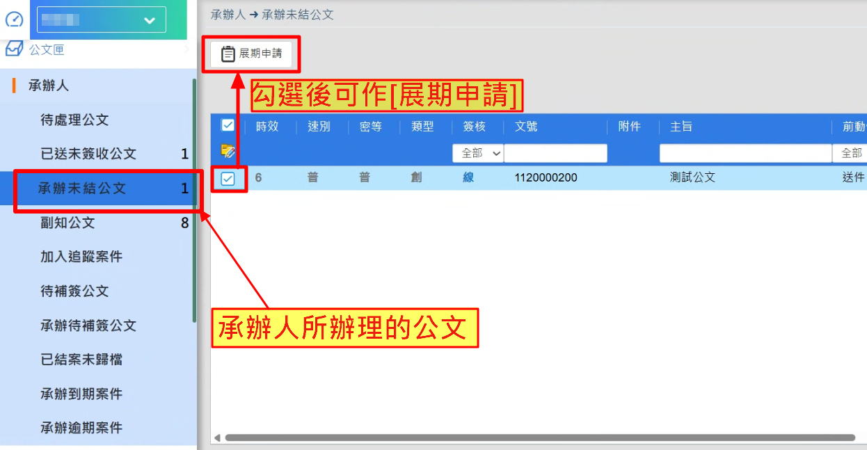
一、系統共用功能-承辦未結公文

Slide 11
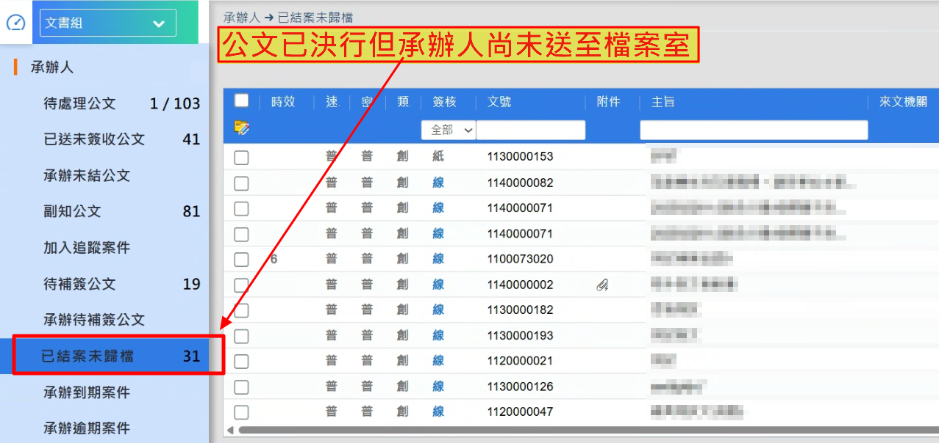
一、系統共用功能-已結案未歸檔
公文已結案但尚未歸檔

Slide 12
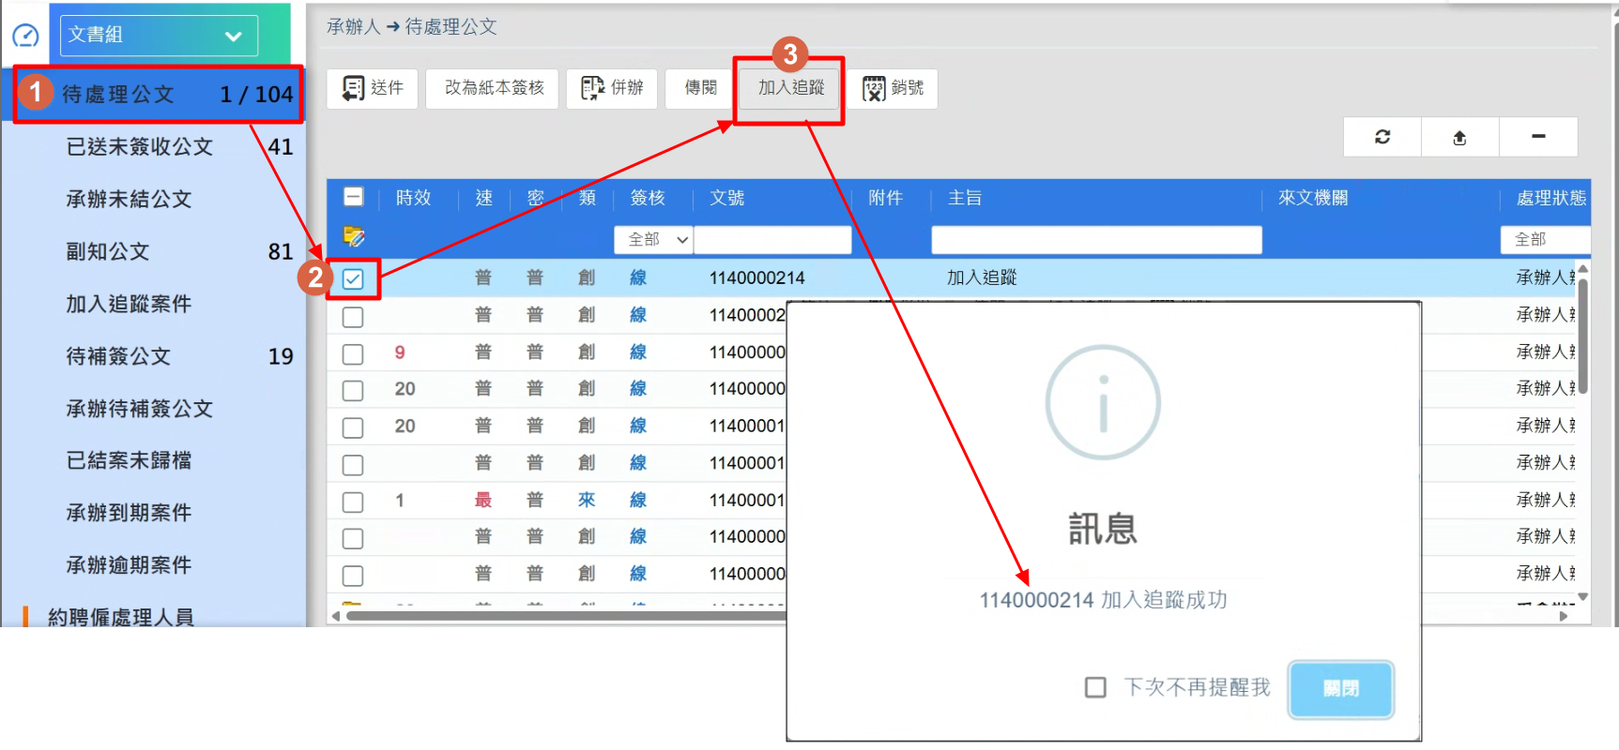
一、系統共用功能-加入追蹤(1/2)

Slide 13
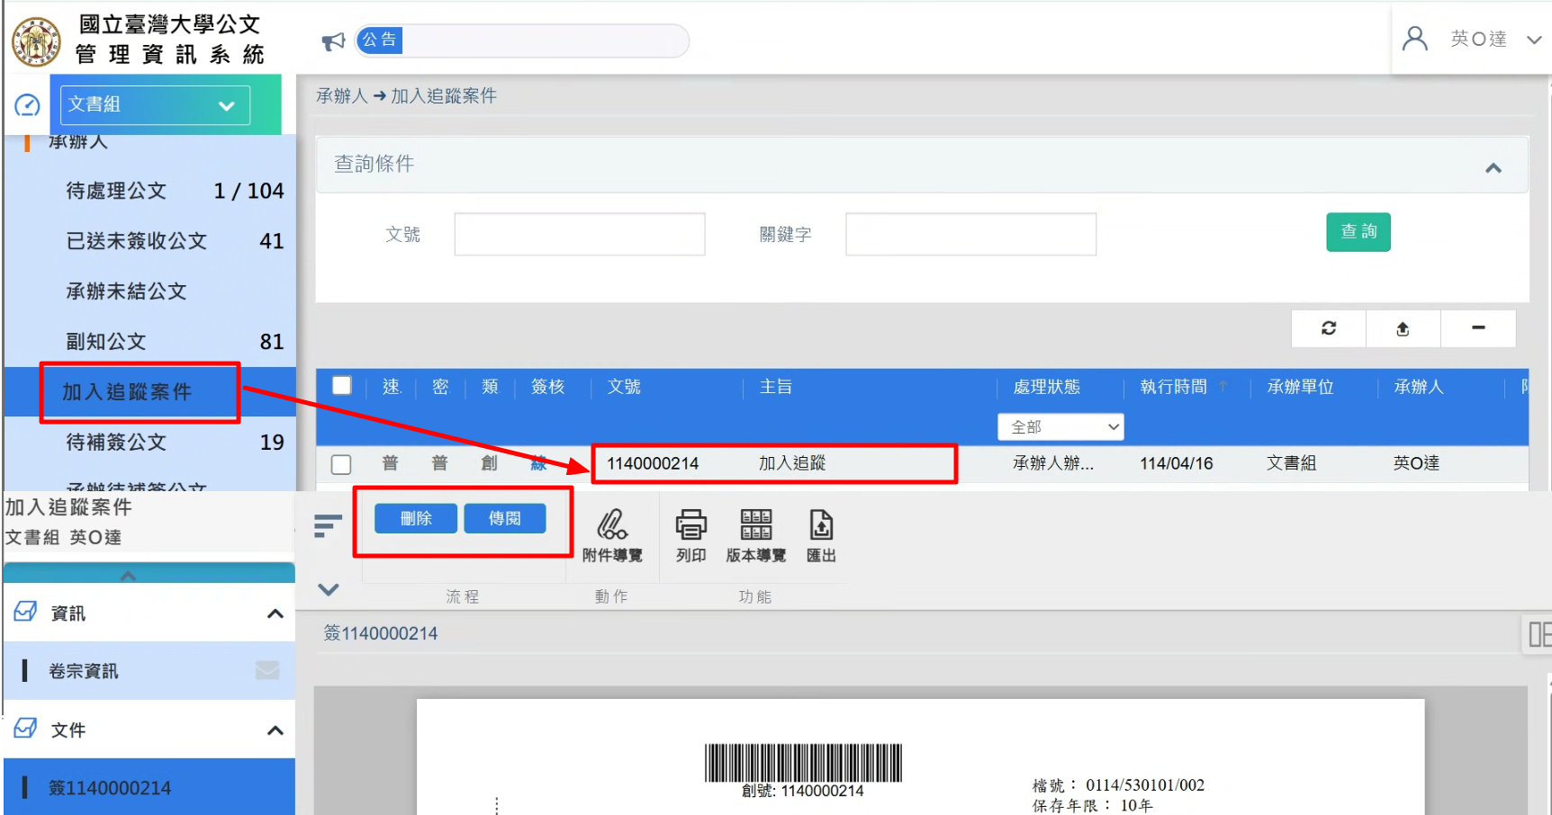
一、系統共用功能-加入追蹤(2/2)

Slide 14
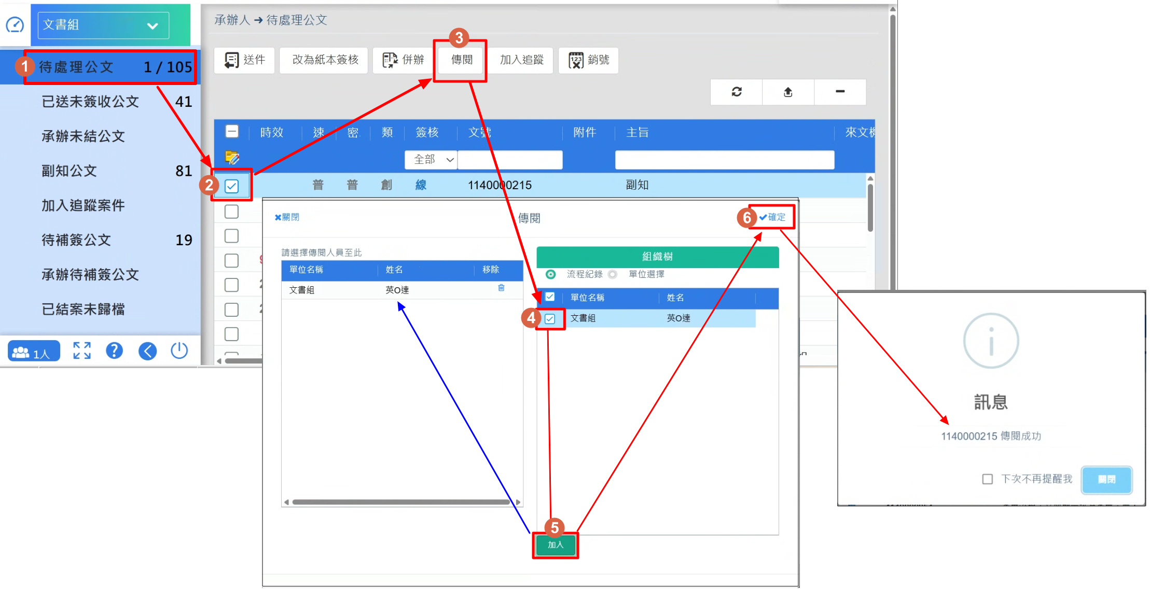
一、系統共用功能-副知/傳閱(1/2)

Slide 15
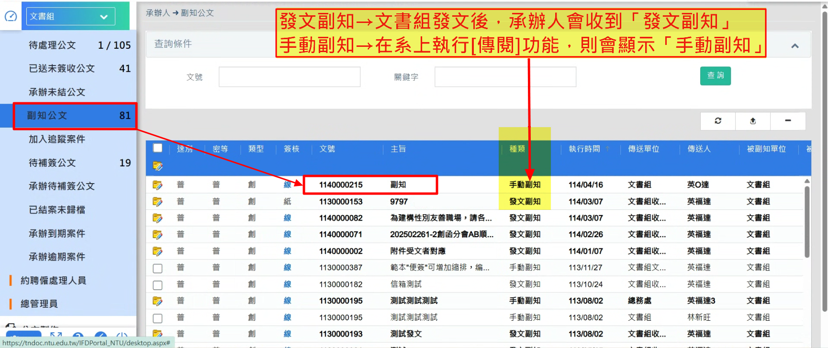
一、系統共用功能-副知/傳閱(2/2)

Slide 16
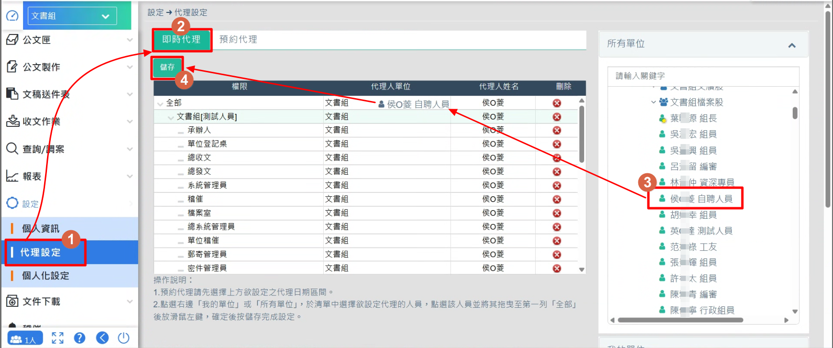
一、系統共用功能-即時代理(1/2)

Slide 17
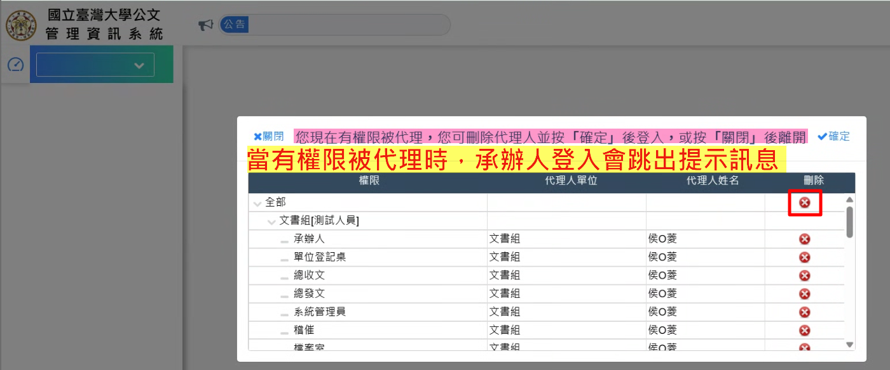
一、系統共用功能-即時代理(2/2)

Slide 18
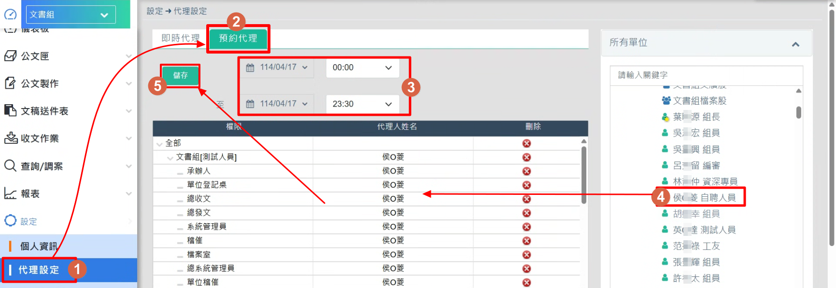
一、系統共用功能-預約代理(1/2)

Slide 19
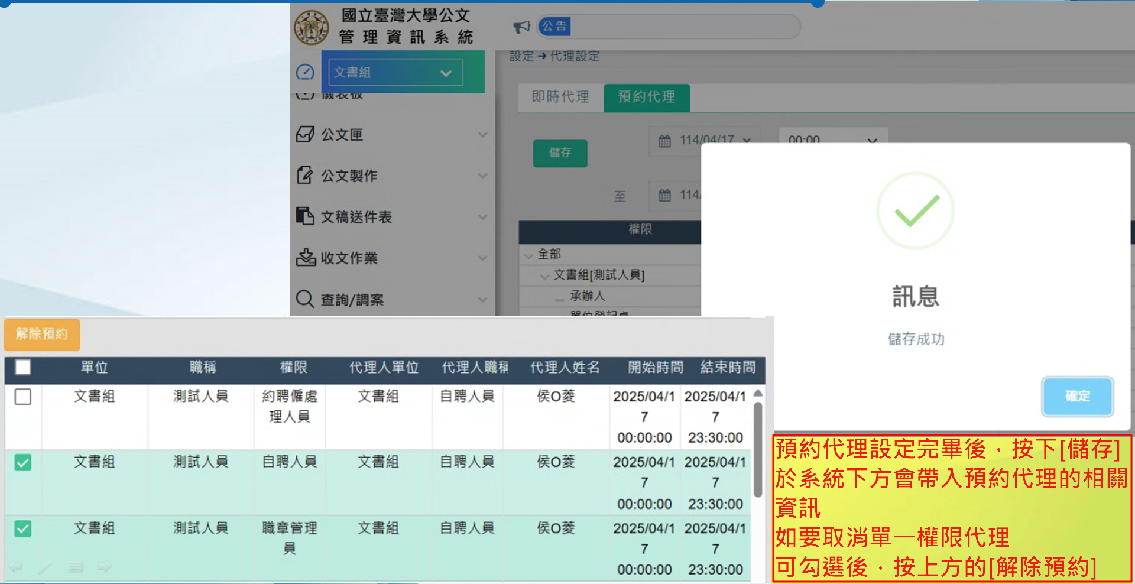
一、公文系統介面說明-預約代理(1/2)

Slide 20
單位登記桌核心業務說明

Slide 21


單位登記桌的主要作業：
核心任務：「準確且快速地將公文分派給對的⼈」
1.「接收」與「分派」公文（包含承辦/會辦）。
2. 協助查找與追蹤單位內公文狀態。
3. 協助電子公布欄清單的轉知與轉發。
來文處理
會辦件處理
其他單位或是校總收文送來的公文。
校內其他單位承辦⼈送來徵詢意⾒的公⽂。
路徑一（正常）：
簽收 分文給承辦人
路徑⼀（正常）：
簽收 分⽂給承辦⼈
路徑⼆（⾮本單位業務）：
申請重分 退回總收⽂
路徑⼆（無需會辦）：
退回原承辦⼈ 或
取消會辦
路徑三（不確定承辦⼈）：
分⽂請⽰ 送請主管裁⽰

Slide 22
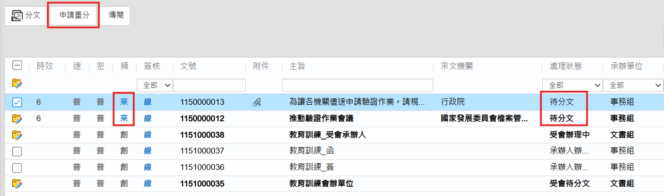
單位登記桌的主要作業：
來文處理

Slide 23
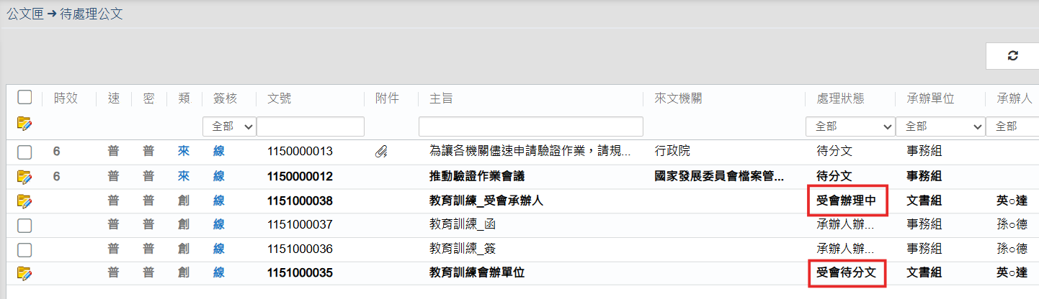
單位登記桌的主要作業：
會辦件處理

Slide 24
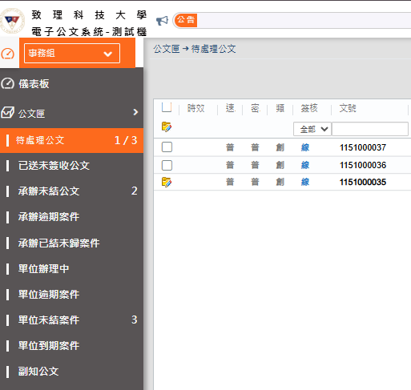
單位登記桌公文匣
待處理案件
您的主要收件匣。總收⽂分派給貴單位、或同仁送來會辦的公⽂，都會出現在這裡。
主要任務：簽收並分⽂給單位內的承辦⼈。
已送未簽收案件
您已分派出去，但承辦⼈尚未簽收的公⽂清單。
主要任務：追蹤確認。若分派錯誤，可在此抽回公⽂。
單位未結案件
檢視全單位所有尚未結案的公⽂（包含來⽂與創稿）。
主要任務：協助單位主管掌握案件辦理進度。
單位辦理中
顯⽰⽬前正停留在本單位處理中的所有公⽂。
主要任務：了解單位當前的⼯作負載。
單位逾期/到期案件
逾期案件：顯⽰單位內所有已超過限辦⽇期的公⽂。到期案件：顯⽰限辦⽇期為「今天」的公⽂。
主要任務：重要的稽催提醒⼯具。

Slide 25
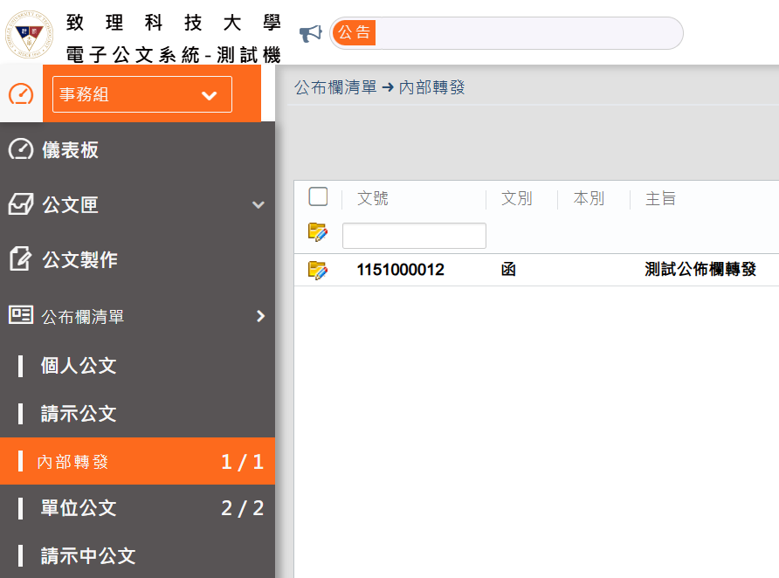
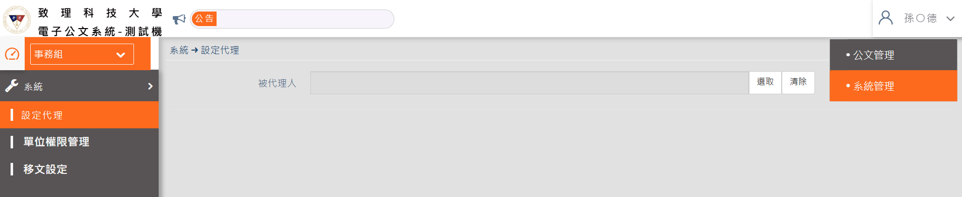
其他重要功能：
除了核⼼的分⽂作業，系統還提供多項實⽤管理功能。
電⼦公布欄功能（資訊接收）
⽤途： ⽤於查看全校性的公告、⾏政通知、法規更新等。位置： 通常位於系統主畫⾯的顯著位置。
注意： 此為資訊「接收」區，與您處理的公⽂流程無直接關聯，但請務必定期查看。
系統管理功能（登記桌權限）
設定代理
單位權限管理
移⽂設定
當您需要請假時，可設定職務代理⼈。分為「即時代理」與「預約代理」，確保公⽂不中斷。
當單位內有⼈員異動或職務調整時，可在此修改或新增同仁的職位與權限。
當某件公⽂已分派給A承辦⼈，但發現應由B承辦⼈處理時，可使⽤此功能在單位內進⾏案件移轉。

Slide 26
課程結束
謝謝大家

